Slide 1
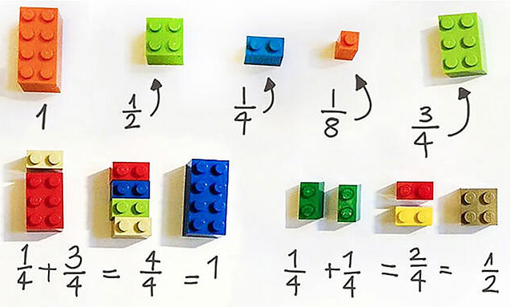
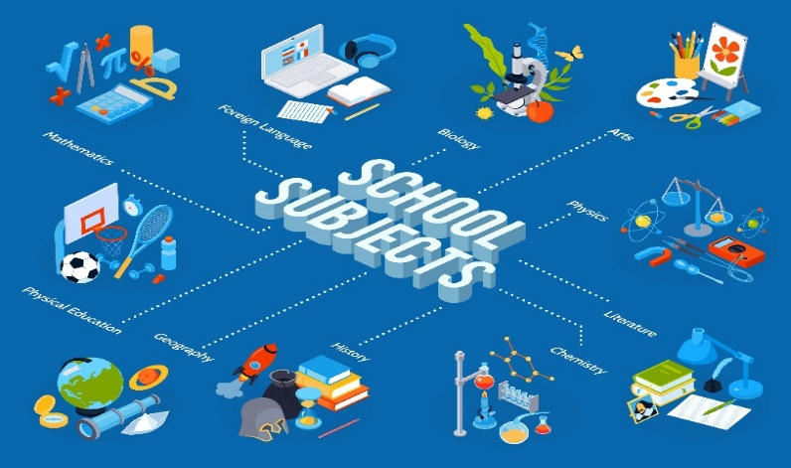
Was ist „Sprache verbindet“?
Das Projekt „Sprache verbindet“ der Rotary Clubs unterstützt Sprachförderung durch spielerisches Lernen.
https://insights.gostudent.org/spielerisch-mathe-lernen
Sprache
Sprache bildet die Grundvoraussetzung für Erfolg in Schule und Beruf.
freepik | macrovector | isometric school education flowchart

Slide 2
Alles auf einen Blick für Sprach-Scouts
Aufgaben
Besuche in Familien
1–2 Stunden pro Woche
Individuelle Sprachförderung
Weitere Informationen
https://www.sprache-verbindet.net/#sprach-scouts
Unterstützung durch
Geeignetes Lehrmaterial
Schulungen
Austausch mit Pat*innen
Vorteile
Vergütung
Interkulturelle Kompetenzen
Bescheinigung über Engagement

